Slide 1
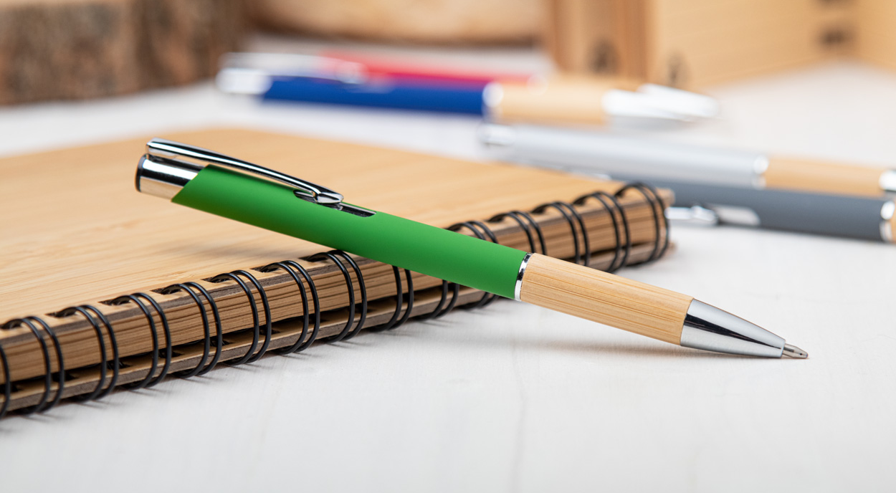
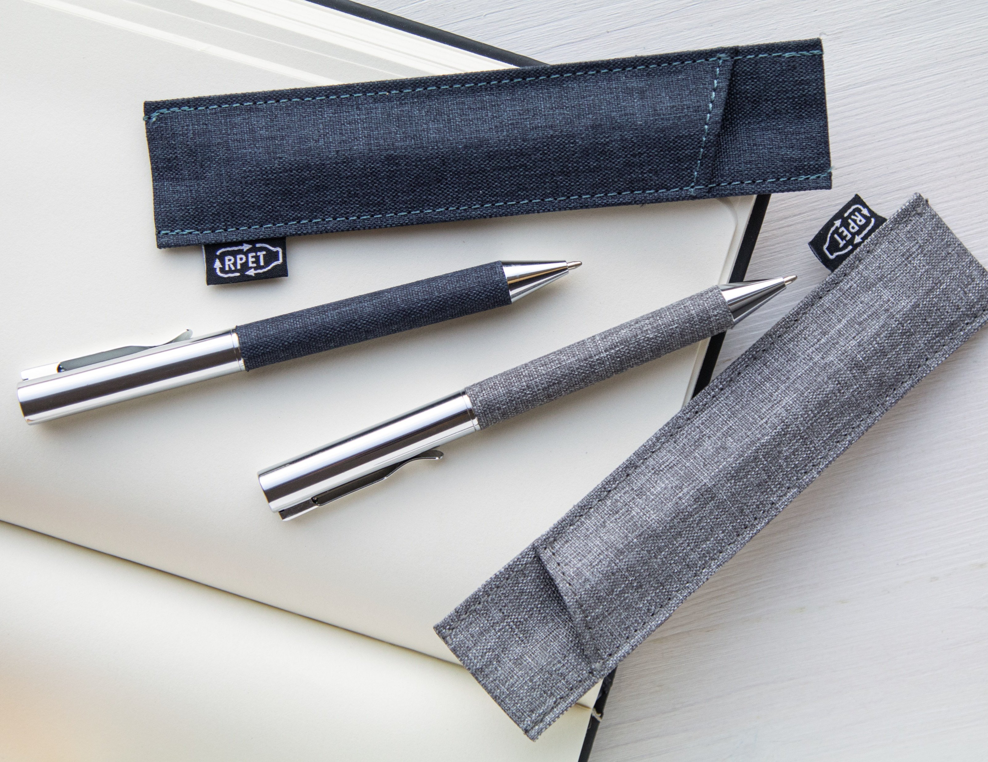

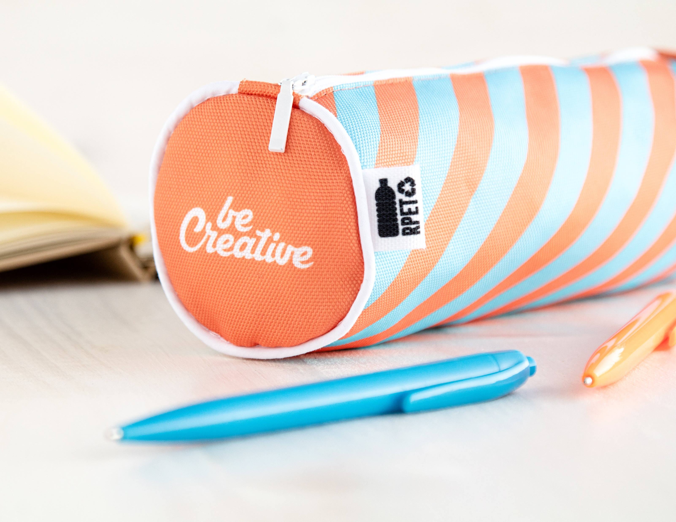
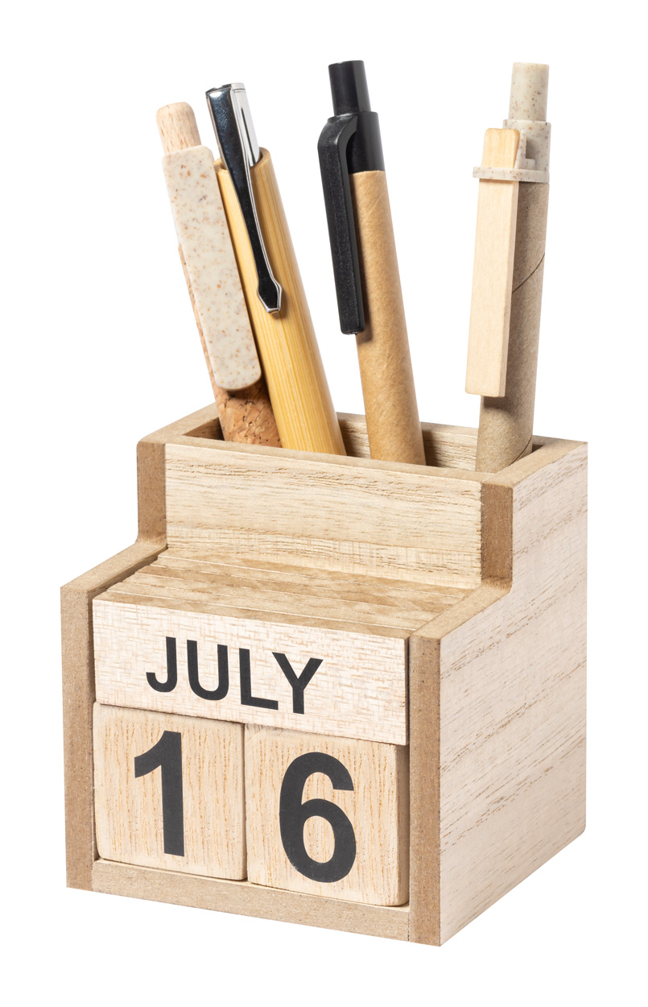
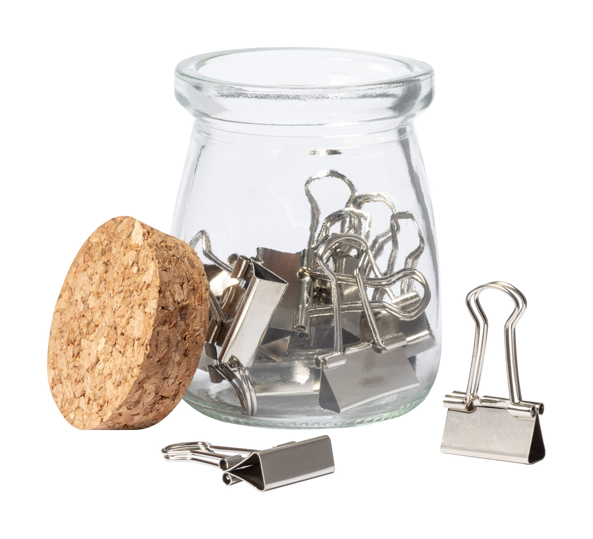
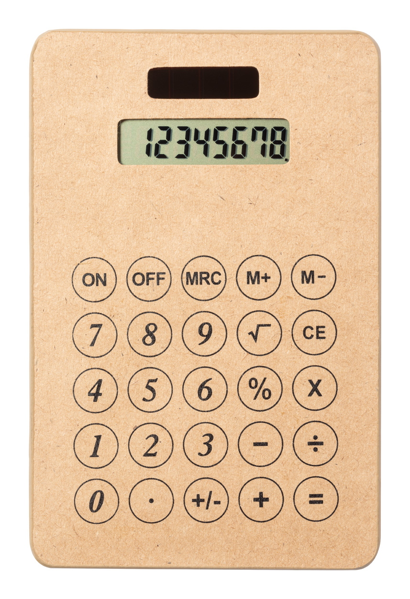
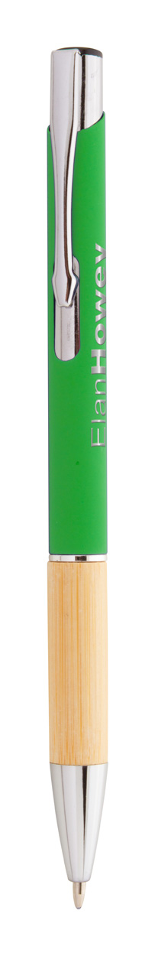
Tutaj umieść swoje dane kontaktowe!
Przejdźmy do rzeczy!
Pomóż swoim klientom w personalizacji stanowiska pracy i otaczaniu się kolorowymi, naturalnymi lub eleganckimi akcesoriami biurowymi. Znajdź idealne przedmioty i spraw, aby Twoja marka stała się częścią codziennej pracy.
Teppet AP800498
Metalowy przekręcany długopis z korpusem pokrytym poliestrem RPET. W dopasowanym etui z poliestru RPET. Z niebieskim wkładem.
00,00 zł
Drawy 15 AP716610
Elastyczna plastikowa linijka 15cm z własną grafiką.
00,00 zł
Roppy RPET AP716576
Personalizowany, okrągły piórnik na długopis z poliestru 600D RPET z zamkiem błyskawicznym.
00,00 zł
Laorek
AP722703
Drewniany pojemnik na długopisy z wiecznym kalendarzem.
00,00 zł
Forsen
AP722724
15 szt. metalowych klipsów na notatki w szklanym słoju, z wieczkiem z naturalnego korka.
00,00 zł
Vulcano
AP722702
Kalkulator z 8-cyfrowym wyświetlaczem, zasilany energią słoneczną w obudowie z papieru pochodzącego z recyklingu. W zestawie bateria guzikowa.
00,00 zł
Roonel
AP800505
Aluminiowy długopis z bambusowym uchwytem, gumowanym wykończeniem i niebieskim wkładem.
00,00 zł
Tutaj umieść swoje warunki promocji!
.......
.......
.......
www.WriteYourWebsiteHere.com

